Slide 1
增加实现R型指令

Slide 2
实验过程
1. 分析指令，确定复用部分和需要增加的硬件功能；
2. 设计数据通路和控制逻辑；
3. 用Verilog 语言实现设计。

Slide 3
1. 指令格式
位段 | 31 26 | 25 21 | 20 16 | 15 11 | 10 6 | 5 0
编码 | op(6位) | rs(5位) | rt(5位) | rd(5位) | shamt(5位) | funct(6位)
addu rd, rs, rt | 000000 | rs | rt | rd | 00000 | 100001
GPR[rd]←GPR[rs] + GPR[rt]
subu rd, rs, rt | 000000 | rs | rt | rd | 00000 | 100011
GPR[rd]←GPR[rs] - GPR[rt]
add rd, rs, rt （不考虑溢出） | 000000 | rs | rt | rd | 00000 | 100000
GPR[rd]←GPR[rs] + GPR[rt]
and rd, rs, rt | 000000 | rs | rt | rd | 00000 | 100100
GPR[rd]←GPR[rs] & GPR[rt]
or rd, rs, rt | 000000 | rs | rt | rd | 00000 | 100101
GPR[rd]←GPR[rs] | GPR[rt]
slt rd, rs, rt （有符号数比较） | 000000 | rs | rt | rd | 00000 | 101010
GPR[rd]←GPR[rs] < GPR[rt]
sll rd, rt, s | 000000 | 0 | rt | rd | s | 000000
GPR[rd]←GPR[rt] << s

Slide 4
和已经实现的addu指令比较(sll指令除外)
指令格式：指令格式相同，不同的funct字段决定运算类型；
指令功能：指令执行流程相同：
取指→读寄存器（操作数）→运算→写回寄存器（运算结果）
复用：取指，读寄存器，写回寄存器。
增加：运算部件需要增加-、&、|、<功能。
注意：add指令在不考虑溢出的情况下可以复用已经实现的加法功能。

Slide 5
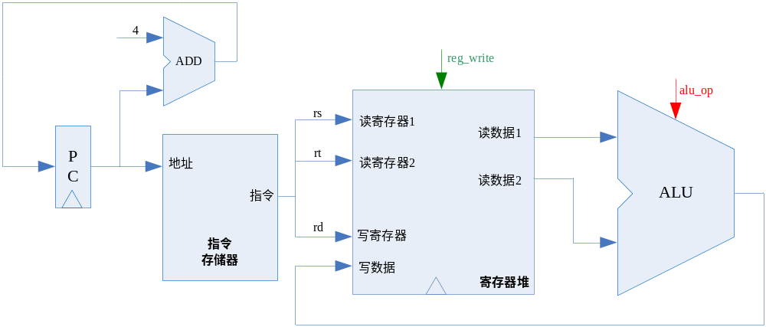
2. 数据通路
特别注意：
1. ALU同时具有＋、-、&、|、<运算功能。
2. 输入同时传递给各个运算功能，各个运算功能并行工作。
3. 控制信号alu_op控制一个多路选择电路把所需的运算结果选择出来作为ALU的输出。

Slide 6
3. 实现----ALU模块
module alu(output [31:0] c ,
input [31:0] a ,
input [31:0] b ,
input [3:0] aluop );
建议：
alu_op信号的取值采用宏定义，可读性更好。

Slide 7
4. ctrl模块
module ctrl( output reg_write ,
output[3:0] aluop ,
input [5:0] op ,
input [5:0] funct );

Slide 8
增加sll指令
位段 | 31 26 | 25 21 | 20 16 | 15 11 | 10 6 | 5 0
编码 | op(6位) | rs(5位) | rt(5位) | rd(5位) | shamt(5位) | funct(6位)
addu rd, rs, rt | 000000 | rs | rt | rd | 00000 | 100001
GPR[rd]←GPR[rs] + GPR[rt]
sll rd, rt, s | 000000 | 0 | rt | rd | s | 000000
GPR[rd]←GPR[rt] << s
指令格式：指令格式相同，不同的funct字段决定运算类型；
指令功能：指令执行流程略不相同：
取指→读源操作数（寄存器和shamt字段）→运算→写回寄存器
复用：取指，读寄存器，写回寄存器。
增加：ALU输入2增加shamt字段;运算部件需要增加<<功能。

Slide 9
※多路选择器
当一个端口有多个输入源时，需要在其前面增加多路选择器。
多路选择器根据控制信号确定具体情况时端口接哪个输入。

Slide 10
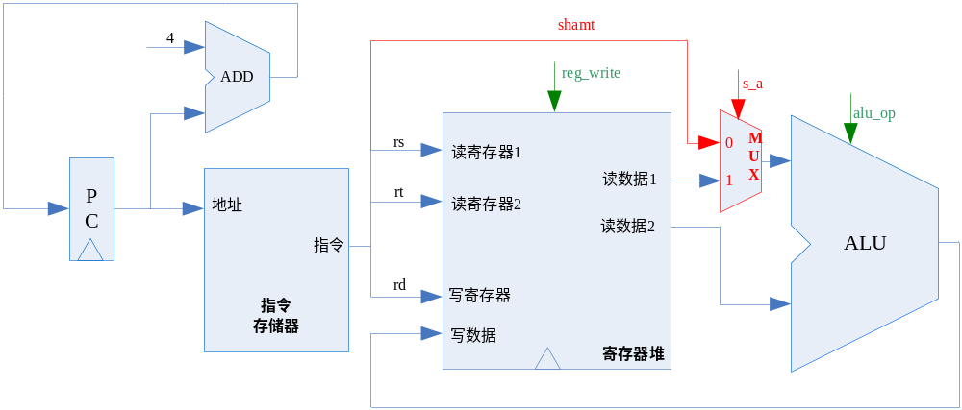
数据通路图

